Slide 1


7. Le Saint-Esprit
et le fruit de l’Esprit

Slide 2
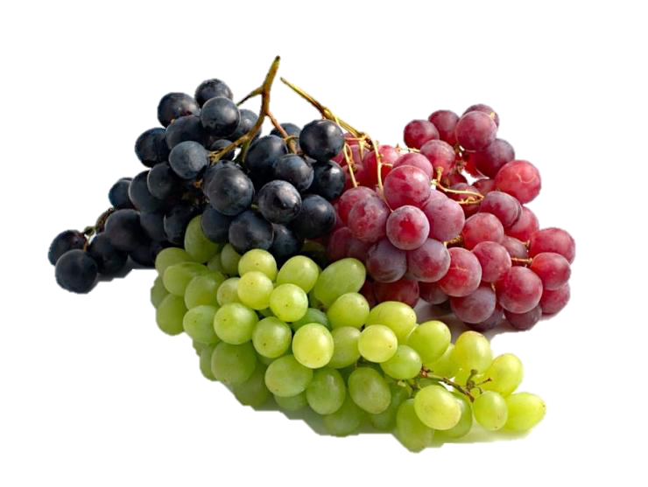
Quant au fruit de l’Esprit, c’est : amour, joie, paix, patience, bonté, bienveillance, foi, douceur, maîtrise de soi ; aucune loi n’est contre de telles choses - Galates 5 :22-23
les signes du règne de l’amour :
la joie et la paix
les manifestations de l’amour : la patience, la bonté et la bienveillance
les conditions de sa naissance et de son épanouissement : la foi, la douceur et la maîtrise de soi.

Slide 3
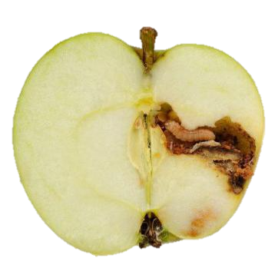
Or les œuvres de la chair sont manifestes : inconduite sexuelle, impureté, débauche, idolâtrie, sorcellerie, hostili-tés, disputes, passions jalouses, fureurs, ambitions personnel-les, divisions, dissensions, envie, beuveries, orgies et autres choses semblables. Je vous préviens, comme je l’ai déjà fait : ceux qui pratiquent de telles choses n’hériteront pas le royaume de Dieu. » vs 19-21.
les perversions de l’amour (conjugal) humain : l’inconduite sexuelle, l’impureté, la débauche
les perversions du culte divin : l’idolâtrie et la sorcellerie
les perversions des relations interpersonnelles : hostilités, disputes, passions jalouses, fureurs, ambitions personnelles, divisions, dissensions, envie (ou jalousie)
les perversions de l’homme dans les excès de table : beuveries et orgies.

Slide 4

Relisez le catalogue des œuvres de la chair (Galates 5 :19-21). Comprenez-vous que Paul l’envoie comme sévère mise-en-garde à une église ? Y a-t-il certaines choses qui pourraient concerner votre église ?
‘Pratiquer les œuvres de la chair’ pourrait être défini comme ‘se laisser conduire seulement par ses instincts et ses envies, sans se laisser diriger par l’esprit du Christ’. Est-ce actuel ? Est-ce parfois une tentation pour vous-même ?
Comment comprenez-vous le fait que la liste des qualités d’une vie par l’Esprit soit introduite par « LE fruit de l’Esprit, c’est : amour, joie, paix,… » ? Etes-vous d’accord de considérer l’amour comme LE fruit dont découle tout le reste ?

Slide 5
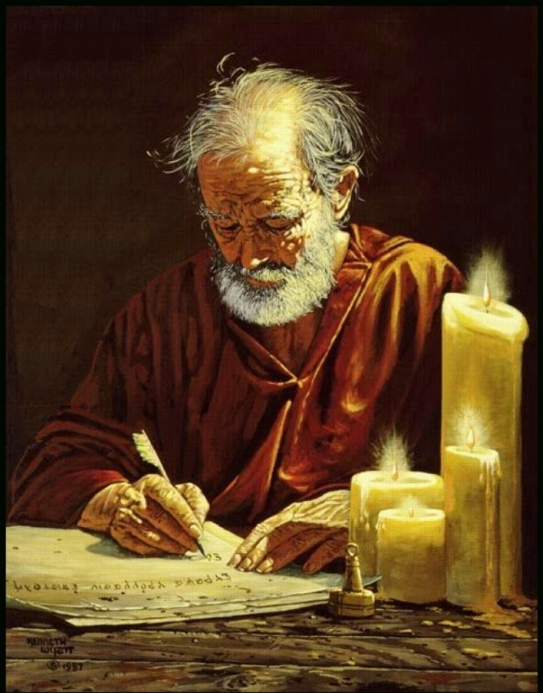
« Je m’étonne que vous vous détourniez si vite de celui qui vous a appelés par la grâce
du Christ, pour passer à une
autre ‘bonne nouvelle’ » (1 :6).
« Galates stupides, qui a
pu vous fasciner… ? » (3 :1)
« Etes-vous donc stupides à ce point ? » (3 :3).
« Oh ! je voudrais être auprès
de vous en ce moment
pour trouver le ton qui convient,
car je ne sais comment
m’y prendre avec vous » (4 :20).

Slide 6
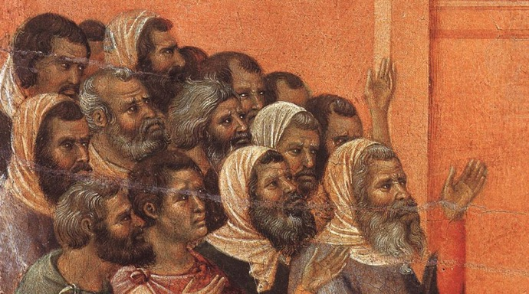
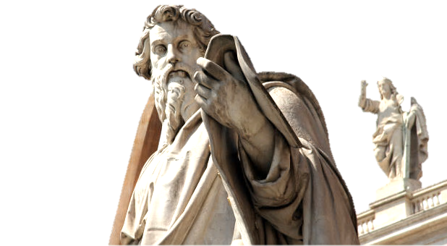
« Si vous ne vous faites pas circoncire selon la coutume de Moïse, vous ne pouvez pas être sauvés » (Actes 15 :1
« L’être humain n’est pas justifié en vertu des œuvres de la loi, mais au moyen de la foi de Jésus-Christ » (2 :16).
« Moi, Paul, je vous dis que si vous vous faites circoncire, le Christ ne vous servira de rien » (5 : 2)
« Qu’ils aillent donc jusqu’à se mutiler tout à fait, ceux qui sèment le désordre parmi vous ! » (5 : 12)
« Car, en Jésus-Christ, ce qui a de la valeur, ce n’est ni la circoncision ni l’incirconcision,
mais la foi qui opère par l’amour » (5 :6).

Slide 7
Comment réagissez-vous à cette façon de s’adresser à ses auditeurs : « Galates stupides [insensés], qui a pu vous fasciner… ? » (3 :1) – « Etes-vous donc stupides à ce point ? » (3 :3). Comment l’expliquez-vous ?
Cette tentation de la ‘justification par les œuvres’ est-elle encore actuelle ? Y a-t-il des croyances, traditions ou rites qui sont considérés (consciemment ou inconsciemment) comme indispensables pour être accepté par Dieu ?
Comment comprenez-vous l’expression « la foi qui opère par l’amour » (5 :6) ?

Slide 8
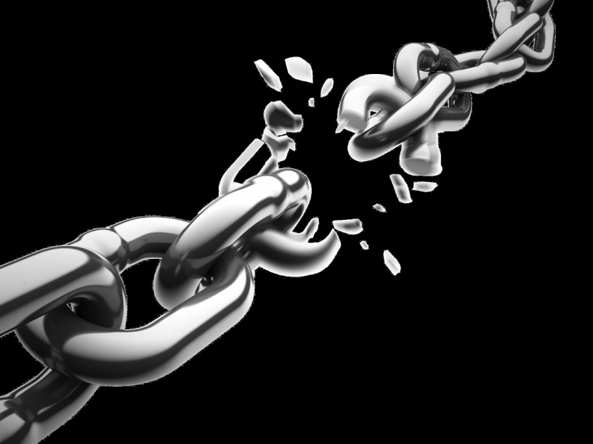
« C’est pour la liberté que le Christ nous a libérés. Tenez
donc ferme, et ne
vous remettez pas
sous le joug de
l’esclavage » (5:1)
« Mes frères, vous avez
été appelés à la liberté ; seulement, que cette liberté ne devienne pas un prétexte pour la chair … » – vs. 13
« Car toute la loi est accomplie dans une seule parole, celle-ci : Tu aimeras ton prochain
comme toi-même » (vs. 14)

Slide 9
« C’est pour la liberté que le Christ nous a libérés » (5 :1). Comment comprenez-vous cette liberté ? Pourquoi Paul insiste-t-il de cette façon, comme si l’on pouvait être libéré pour autre chose que la liberté ? Y a-t-il effectivement un risque de mettre cette liberté sous tutelle, ou de reprendre un joug d’esclavage ?
La liberté est un concept considéré comme fondamental dans notre société. Est-ce que la liberté mène automatiquement au bonheur, à la paix, à l’épanouissement ? Est-ce que le message de Paul peut apporter quelque chose à ce sujet ?

Slide 10
Selon Paul, vivre par l’Esprit, vivre la vraie liberté chrétienne, implique : « par amour, faites-vous plutôt esclaves [serviteurs] les uns des autres » (vs. 13). N’est-ce pas contradictoire ? Comment comprenez-vous cela ? Comment le vivez-vous ?
En lisant l’épître aux Galates, on comprend qu’un certain nombre d’intégristes essayaient d’imposer leurs vues aux autres croyants. Est-ce actuel ? Dans ce contexte, comment comprenez-vous cette exhortation du vs. 13 ?

Slide 11
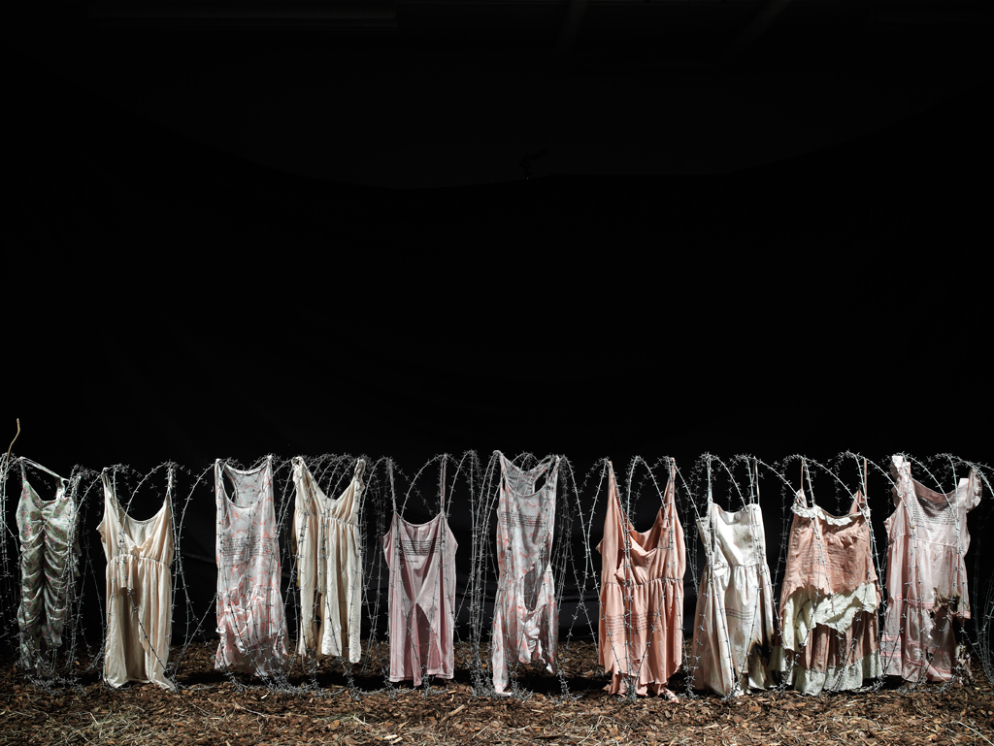
inconduite sexuelle, impureté, débauche, idolâtrie, sorcellerie, hostilités, disputes, passions jalouses, fureurs, ambitions personnelles, divisions, dissensions, envie, beuveries, orgies,… - vs. 19-20
« Je vous préviens, comme je l’ai déjà fait : ceux qui pratiquent de telles choses n’hériteront pas le royaume de Dieu » vs. 21.

Slide 12


Polarisation en extrémismes inconciliables:
conservateurs’ et ‘libéraux’
les ‘pours’ et les ‘contres’
les ‘vrais’ et les ‘faux’
les ‘orthodoxes’ et les ‘hérétiques’
l’unité dans la diversité
« la foi qui opère par l’amour » (5 :6)

Slide 13
A votre avis, l’Eglise Adventiste d’aujourd’hui, ou votre église locale, sont-elles concernées par la mise-en-garde contre les ‘œuvres de la chair’ ? Si oui, lesquelles vous semblent particulièrement actuelles ?
Pourquoi Paul insiste-t-il tant sur les perversions des relations interpersonnelles ? Imaginez-vous une (votre) église où règne l’une (ou plusieurs) de ces vices… Comment réagirait un visiteur ? Et vous, auriez-vous envie d’y rester ?
Est-ce à dire qu’il faut être d’accord avec tout et n’importe quoi ? L’amour chrétien permet-il le désaccord ? Est-ce synonyme de dispute, d’hostilité ? Pour vous, l’amour nécessite-t-elle le respect de la différence, même théologique ?

Slide 14
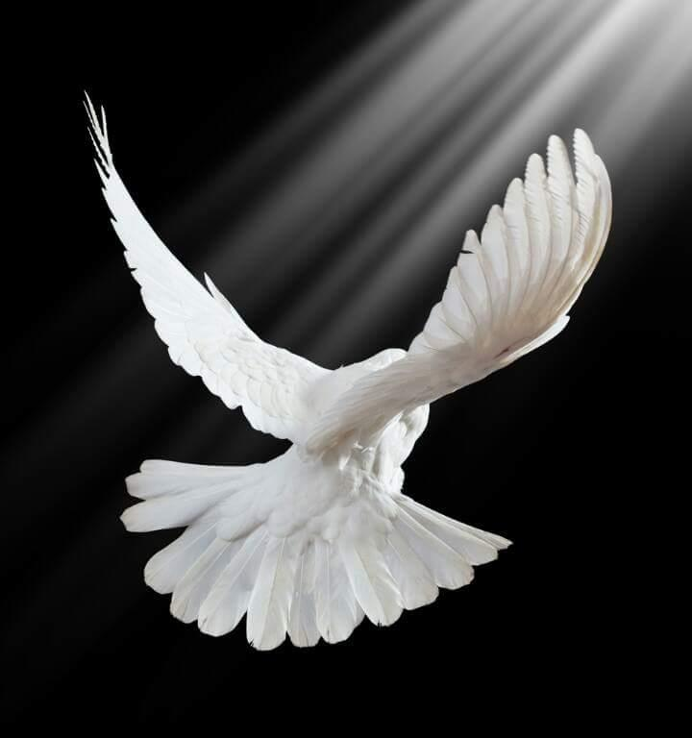
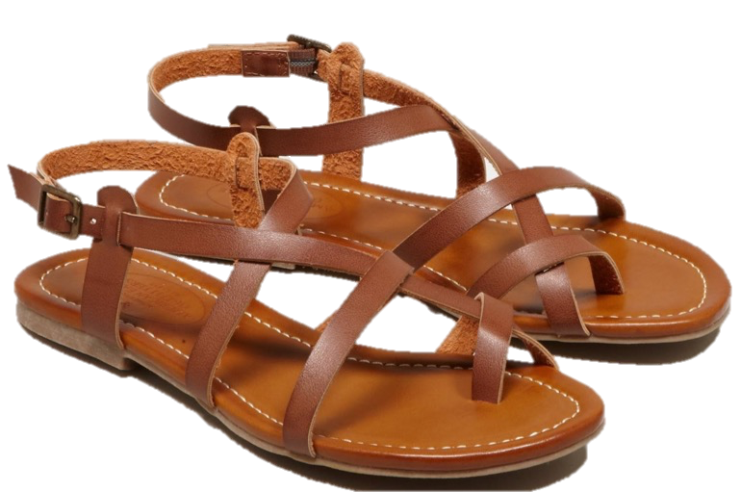
« Si nous vivons par l’Esprit, marchons aussi par l’Esprit » Galates 5 :25

